Slide 1
VLVS:
Un Paso a Ciegas
Prototipo de Realidad Virtual para sensibilizar sobre la movilidad urbana con visión reducida
Trabajo Fin de Grado
Chen Yixuan
Universitat Politècnica de València — EPSG
Defensa · 10–15 minutos

Slide 2
Agenda
Estructura de la exposición (~12–14 min)
• Contexto y motivación
• Objetivos del TFG
• Estado del arte (síntesis)
• Diseño: experiencia, modos visuales e interacción
• Demostración en vídeo (recorrido y jugabilidad)
• Implementación en Unity / Meta Quest 2
• Pruebas y resultados
• Conclusiones, trabajos futuros y ODS
VLVS: Un Paso a Ciegas · Defensa TFG · 2/15

Slide 3
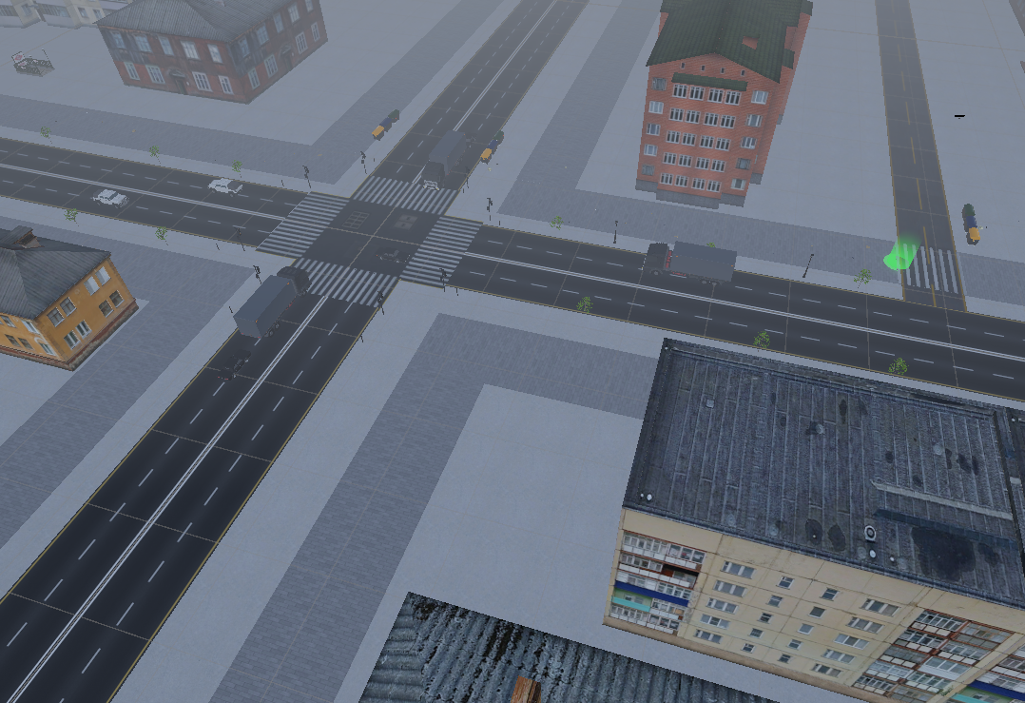
Contexto y motivación
¿Por qué este proyecto?
• La OMS sitúa la ceguera y la discapacidad visual como un reto global de salud y autonomía.
• La movilidad urbana exige interpretar señales, evitar obstáculos y orientarse con poca información visual.
• Muchas experiencias VR muestran síntomas oculares, pero integran poco audio, háptica y tareas de desplazamiento.
• VLVS propone un recorrido urbano breve y reconocible para sensibilizar, no diagnosticar.
VLVS: Un Paso a Ciegas · Defensa TFG · 3/15

Slide 4
Objetivos
General y específicos
General: diseñar y desarrollar un prototipo VR para sensibilizar sobre la movilidad urbana con visión reducida.
• Implementar modos de visión reducida seleccionables (pedagógicos, no clínicos).
• Construir un recorrido urbano con tareas progresivas (acera → cruce → metro).
• Integrar audio espacial y feedback háptico como apoyos no visuales.
• Evaluar el prototipo técnica y experiencialmente (funcionalidad, rendimiento, usuarios).
VLVS: Un Paso a Ciegas · Defensa TFG · 4/15

Slide 5
Estado del arte
Comparación de soluciones existentes
Solución
Simulación
visual
Entorno
urbano
Tareas de
movilidad
Audio /
Háptica
See What I See (NEI)
✓
✗
✗
✗
Tengo Baja Visión VR
✓
△
✗
△
BlindSimulator
✓
✓
△
✓
XREye
✓
△
△
△
VLVS (este TFG)
✓
✓
✓
✓
✓ = presente · △ = parcial / limitado · ✗ = ausente o no central
La mayoría de soluciones se centran en la percepción visual, mientras que VLVS combina simulación, movilidad urbana y apoyos multimodales.
VLVS: Un Paso a Ciegas · Defensa TFG · 5/15

Slide 6
Metodología
Iterativa e incremental (mar–ago)
Fase 1
Fase 2
Fase 3
Fase 4
Bases
Diseño
Implementación
Pruebas
Revisión
y requisitos
UX, escenario
y modos
Unity, XR,
audio/háptica
Funcional,
rendimiento, UX
• Ciclos ~2 semanas · validación continua · Profiler Unity · Meta Quest 2 (PCVR).
VLVS: Un Paso a Ciegas · Defensa TFG · 6/15

Slide 7
Diseño de la experiencia
Flujo del usuario
MENÚ
→
MODO
VISUAL
→
ACERA
Task 1
→
CRUCE
Task 2
→
METRO
Task 3
→
RESULTADOS
La experiencia se estructura como un recorrido urbano progresivo donde el usuario combina visión, audio y háptica para completar tres tareas.
⏱ Tiempo
⚠ Riesgo
🔊 Pistas
Duración del recorrido
Salud y DangerZone
Apoyos al avanzar
VLVS: Un Paso a Ciegas · Defensa TFG · 7/15

Slide 8
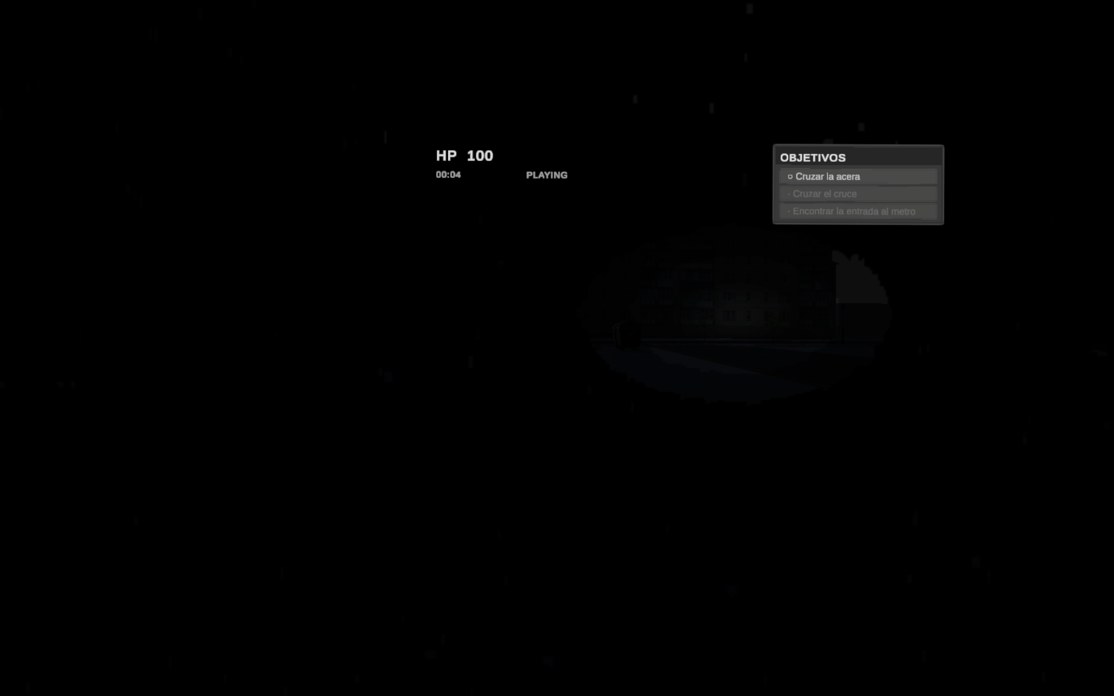
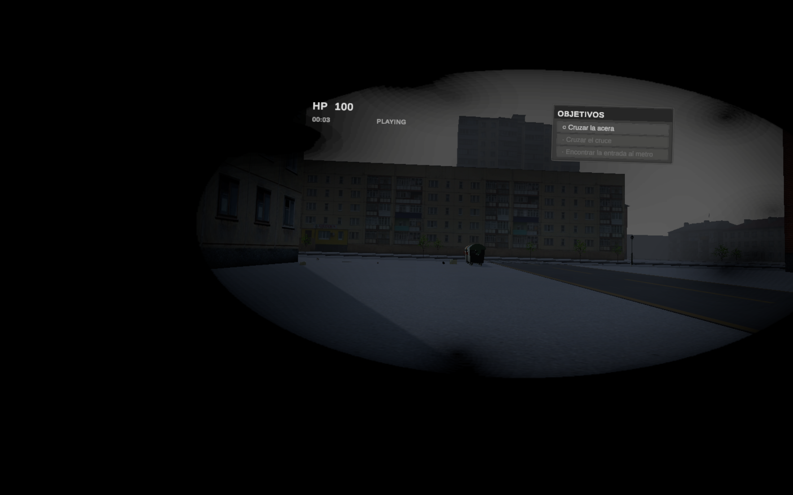
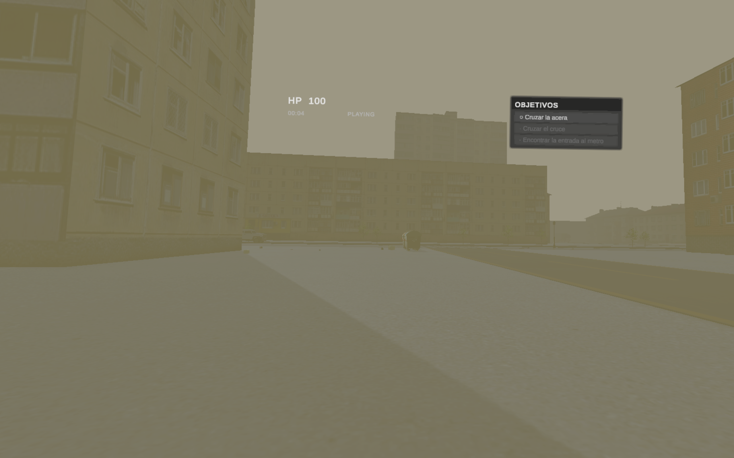
Modos de percepción visual
Perfiles pedagógicos (no clínicos)
Visión normal (referencia) → Baja visión → Discapacidad visual → Enfermedades visuales
Baja visión
Discapacidad visual
Enfermedades visuales
Óvalo central; periferia oscura
Desenfoque general (default)
Contraste bajo; velo amarillento
No representan una simulación clínica: son tres perfiles de dificultad perceptiva para sensibilizar.
VLVS: Un Paso a Ciegas · Defensa TFG · 8/15

Slide 9
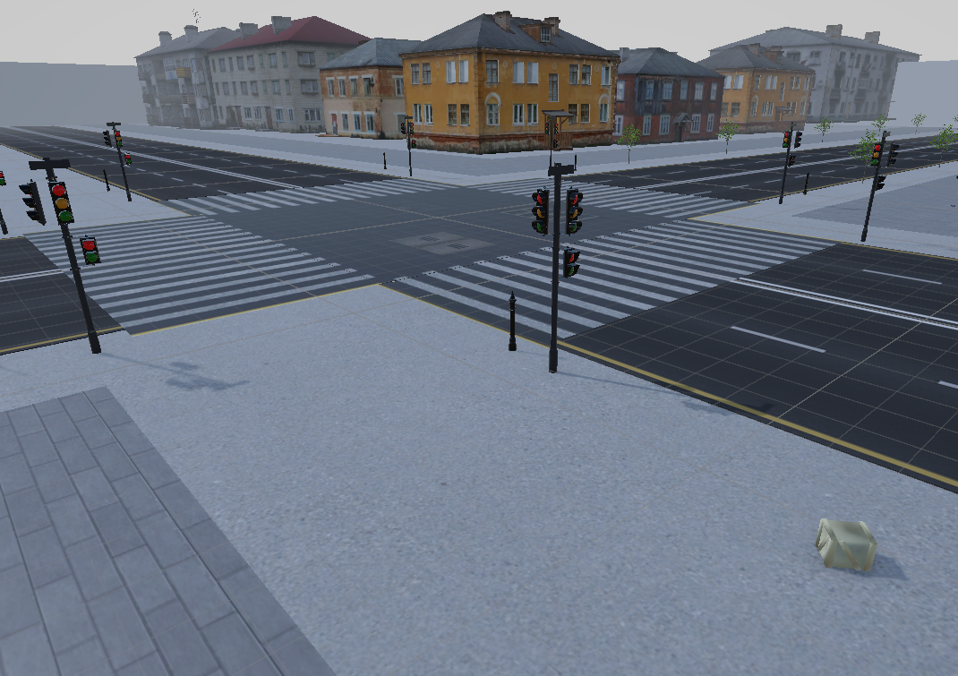
Escenario urbano y tareas
Entorno guiado por objetivos (no free roam)
START
→
Acera
Task 1
→
Cruce
Task 2
→
Metro
Task 3
→
END
• Fragmento urbano corto: aceras, cruce con semáforos/tráfico y entrada al metro.
• Las tres tareas son secuenciales: no se puede saltar fases.
• Obstáculos y DangerZone restan salud y registran colisiones.
• Es un entorno orientado a misiones, no un mundo abierto de exploración libre.
VLVS: Un Paso a Ciegas · Defensa TFG · 9/15

Slide 10
Demostración del prototipo
Vídeo breve · recorrido y jugabilidad (~1–2 min)
▶ Espacio reservado para el vídeo
En PowerPoint: Insertar → Vídeo → Este dispositivo
Sugerencia: 60–90 s (menú → modo → acera → cruce → metro)
Coloca el archivo en TFG/video/ (p. ej. demo_recorrido.mp4) y sustitúyelo aquí antes de la defensa.
VLVS: Un Paso a Ciegas · Defensa TFG · 10/15

Slide 11
Interacción no visual
Tres apoyos multimodales
🔊 Audio espacial
🦯 Bastón virtual
🚦 Semáforo sonoro
• Localizar el objetivo (metro)
• Detectar superficies
• Apoyar el cruce (task_2)
• Avisos de peligro
• Feedback de colisión
• Complementar la visión reducida
• Orientación en el recorrido
• Lectura táctil del entorno
• Reducir dependencia del marcador
VLVS: Un Paso a Ciegas · Defensa TFG · 11/15

Slide 12
Implementación técnica
Arquitectura del prototipo
VLVS
Stack
• Unity 6 (6000.0.58f2)
• XR Interaction Toolkit
• OpenXR
• Meta Quest 2 (PCVR)
• C# modular
• URP
GameManager
TaskManager
VisionMode
SpatialAudio
+ Háptica
Tasks 1–2–3
orden estricto
3 modos
visuales
Objetivo / peligro
bastón
Unity XR / OpenXR / Meta Quest 2
Persistencia del modo visual entre escenas (PlayerPrefs / DontDestroyOnLoad). · Repo: github.com/chen0357/Un-Paso-a-Ciegas
VLVS: Un Paso a Ciegas · Defensa TFG · 12/15

Slide 13
Pruebas y resultados
Validación técnica y con usuarios
n = 3
3:20–5:10
3 tareas
FPS estable
usuarios
recorrido
completadas
en pruebas
Hallazgos principales
• El cruce fue la fase más exigente del recorrido.
• El audio del semáforo ayudó a decidir el momento de cruzar.
• Tras ajustar el volumen, el metro pudo localizarse mediante audio espacial.
• Limitación: muestra pequeña, sin discapacidad visual real y sin cuestionario formal.
VLVS: Un Paso a Ciegas · Defensa TFG · 13/15

Slide 14
Conclusiones y trabajos futuros
• Se entregó un prototipo demostrable PCVR coherente con objetivos y bibliografía.
• VLVS propone una experiencia de sensibilización basada en acción multimodal: visión, audio, háptica y tareas urbanas.
• La evaluación es exploratoria (n=3): orienta el diseño, no demuestra eficacia formativa completa.
• Futuro: más tramos urbanos, modos más granulares, estudio con más participantes (idealmente con baja visión).
• ODS de relación alta: 4 (educación), 10 (desigualdades), 11 (ciudades inclusivas).
VLVS: Un Paso a Ciegas · Defensa TFG · 14/15

Slide 15
Gracias por su atención
VLVS: Un Paso a Ciegas · Preguntas
github.com/chen0357/Un-Paso-a-Ciegas

